Slide 1
웹 개발 환경 설치 & 설정
Atom web editor

Slide 2
이번 시간의 목적
Atom Editor와 친해져보기
자바 스크립트, PHP, HTML 와 같이 프로그래밍 언어를 다루려면 텍스트 에디터라는 개발 환경이 필요해요
(ex, visual studio, atom editor, eclipse)
앞으로 저희는 atom editor라는 환경에서 개발 언어를 다뤄볼거에요.
우리는 atom editor 에서 python과 html을 동시에 다뤄볼거에요.
Atom editor 는 확장패키지 설치를 통해 다른 에디터와는 달리 좀더 깔끔하고 편한 환경에서 코딩을 할 수 있도록 도와줘요

Slide 3
Atom Editor 설치
Atom Editor 설치 - 1
https://atom.io/ (설치링크)
슬라이드의 내용을 작성해주세요.
강조하고 싶은 내용은 이렇게 강조하거나 이렇게 강조해주세요.

Slide 4
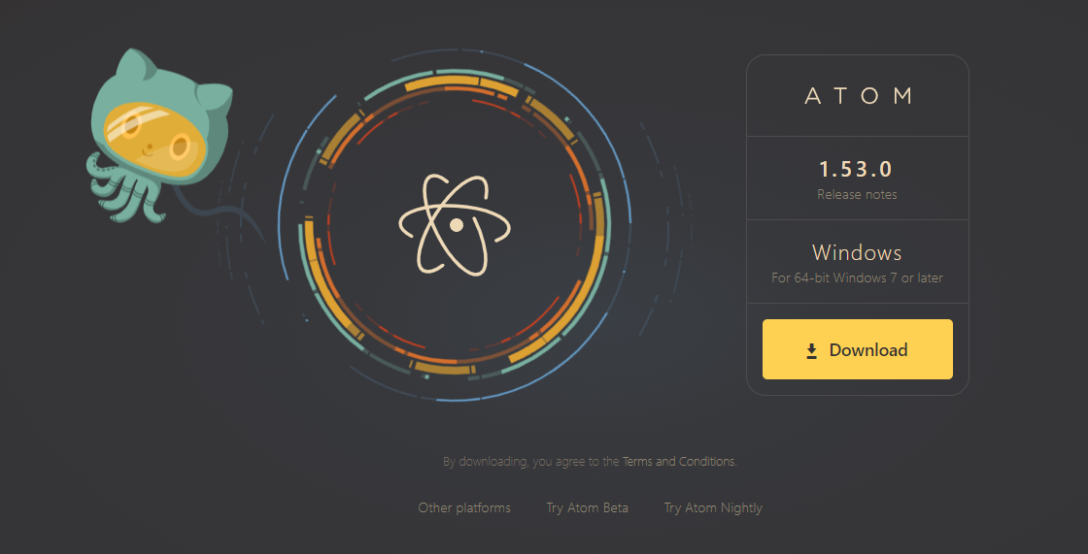
Atom Editor 설치
Atom Editor 설치
https://atom.io/ (설치링크)

Slide 5
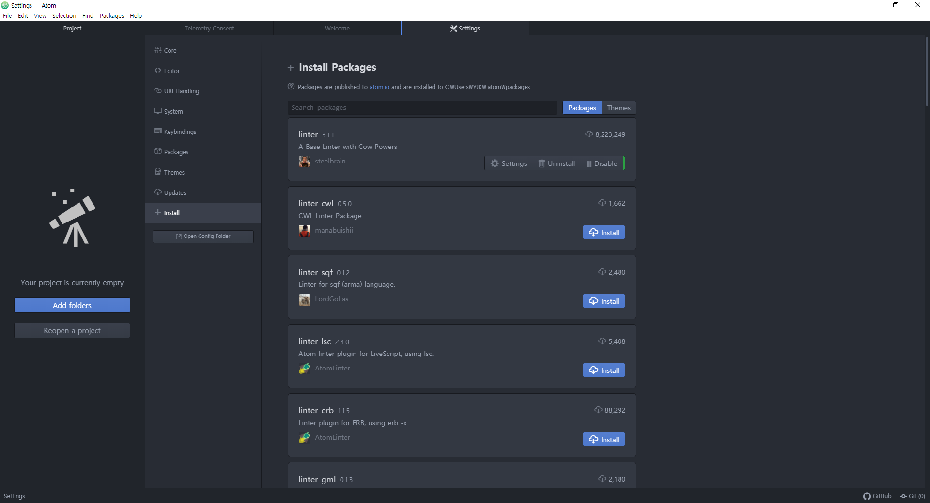
Atom Editor 설정
유용한 패키지 설치해보기
- Atom Web Editor를 사용하는 데에 있어 도움이 되는 도구(패키지)를 설치해보겠습니다.
1. Ctrl(컨트롤)+,(컴마)키 동시에 입력하여
설정 창 들어가기
목록에 Install 클릭하기
코드나 사진 등…

Slide 6
Atom Editor 설정
유용한 패키지 설치해보기
유용한 플러그인 목록
Emmet – html, css 자동완성 기능이 있고 복잡한 구조를 가진 태그를 한번에 완성시켜주는 플러그인
Minimap – 전체 코드의 프리뷰를 오른쪽에 띄워줘요. 전체 코드에서 내가 보고있는 부분이 어디인지 쉽게 알 수 있는 플러그인
Linter – 내가 잘못 쓴 코드를 알려주는 역할
플러그인을 검색창에 검색한 뒤 설치해줍니다.
코드나 사진 등…

Slide 7
Atom Editor 설정
유용한 패키지 설치해보기
유용한 플러그인 목록
4. script – python, html, javascript 같은 다양한 언어를 atom 환경에서 바로 실행 결과를 확인 할 수 있는 기능
(파이썬 파일을 실행하는 데에 도와주는 기능)
5. Platformio-ide-terminal – python의 여러 함수들을 도와주는 기능
6. autocomplete-python – 파이썬 명령어 자동완성 기능

Slide 8
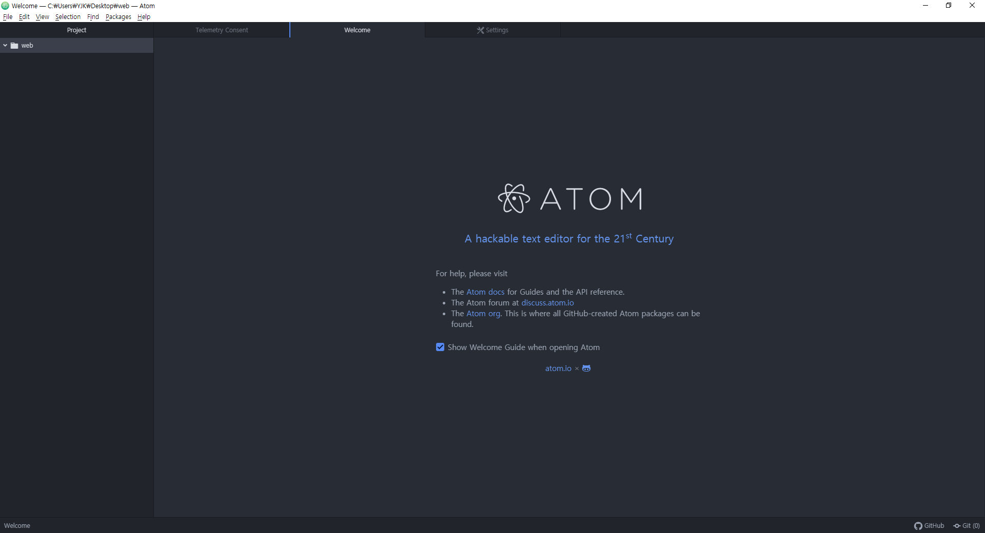
Atom Editor 설정
폴더 생성하기
바탕화면에 ‘web’ 이라는 폴더 만들기
Atom 왼쪽 상단에 위치한 메뉴에서 file- add project folder 순으로 누른 후 바탕화면에 생성한 WEB 폴더 선택하기
이러한 과정을 거치게 된다면 오른쪽 사진처럼 프로젝트 카테고리에 web폴더가 보입니다.
코드나 사진 등…

Slide 9
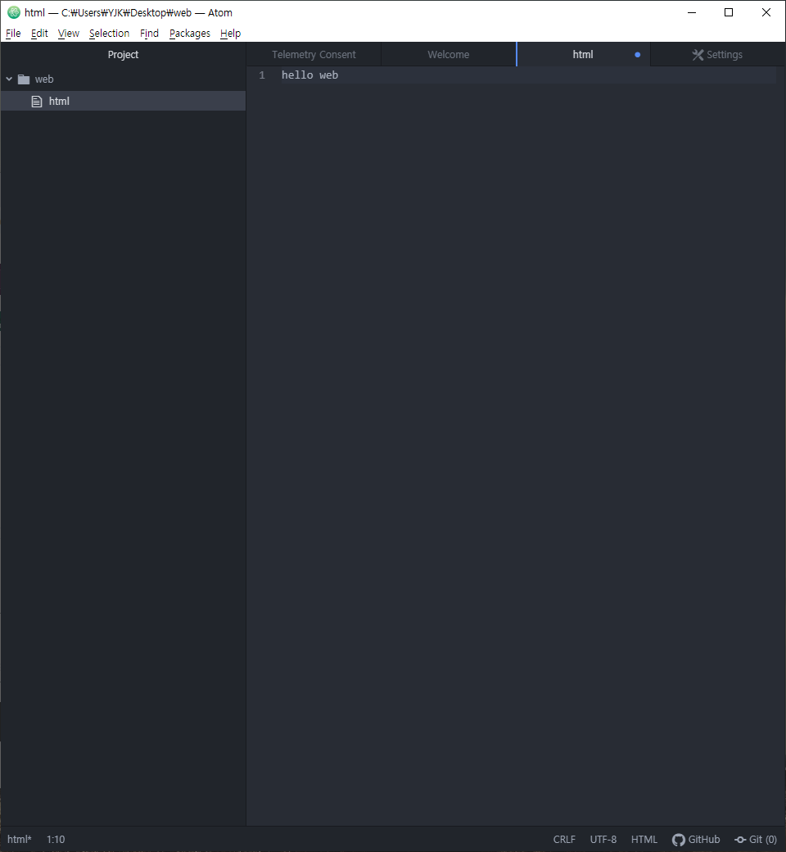
Atom Editor 설정
Html 파일 생성하기
Project카테고리에 있는 web 폴더 우클릭 후 New file 누르기
‘html’이라는 파일명으로 지정을 하게 되면 확장자가 html인 파일이 전단계에 지정한 web 폴더에 생성되게 됩니다.
Html파일에 ‘hello web’이라 적어두고 Ctrl + S (저장 단축기)를 눌러 저장하기
코드나 사진 등…

Slide 10
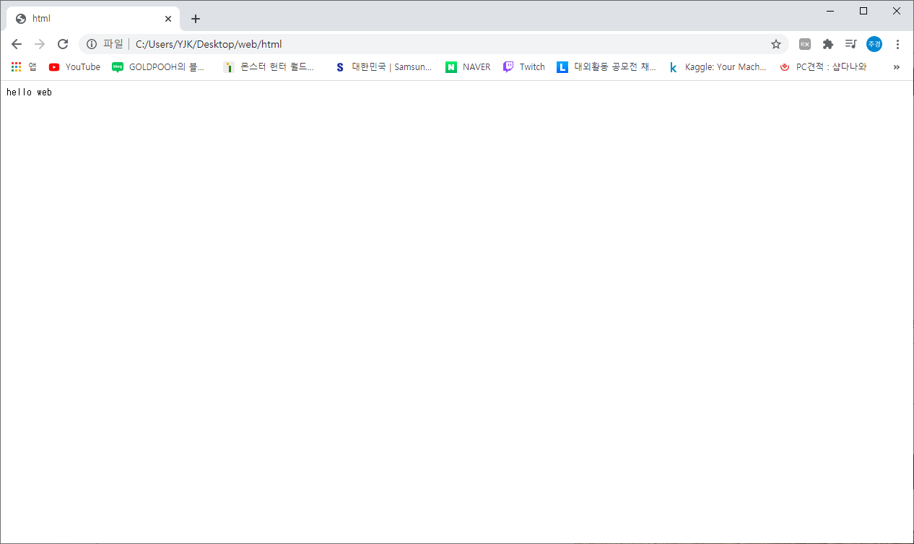
Atom Editor 설정
웹에서 확인 해보기
인터넷 브라우저(ex) 크롬, 익스플로어)을 열고 Ctrl + O 키 누르기
파일 탐색기에서 atom에서 생성해둔 바탕화면에 있는 web폴더에서 html파일 선택하기.
(파일 탐색기가 나오지 않는다면 다른 브라우저 프로그램을 사용해보세요)
3. Atom에서 입력한 hello web이라는 문구가 브라우저에 나오게 됩니다.
코드나 사진 등…

Slide 11
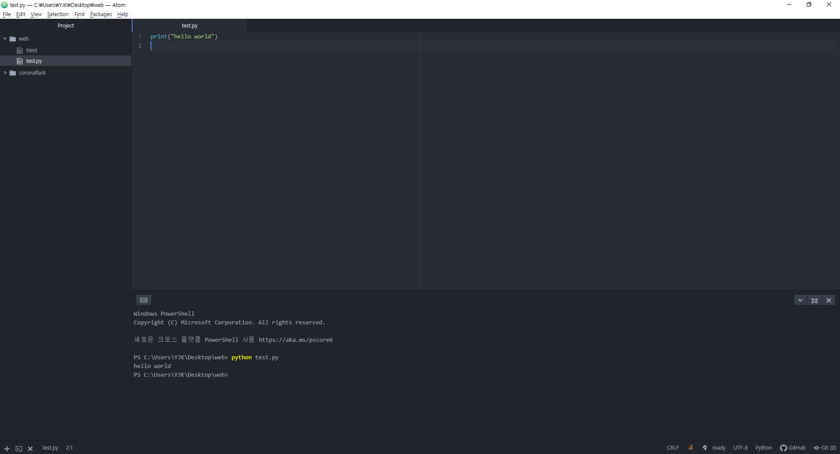
Atom Editor 설정
PYTHON 실행해보기
왼쪽 프로젝트 카테고리에 커서를 두고 우클릭 후 NEW FILE을 통해 새로운 파일 만들기
test.py라는 이름으로 파이썬 파일 생성해보기 (파이썬 파일은 atom에서 생성시 반드시 파일명.py로 명시)
test.py 파일에 print(“hello world”)입력 후 ctrl+s 를 눌러 저장
좌측 하단에 + 아이콘을 눌러 터미널 창 활성화 하기
python test.py를 터미널에 입력 후 결과 확인해보기
코드나 사진 등…

Slide 12
